Slide 1
Serverless:
AWS Lambda,
Google Cloud Functions
Sebastian Kulaj, Mateusz Kwiecień, Jędrzej Kurzępa, Jakub Jezierczak

Slide 2
Czym jest Serverless computing?
To model, w którym dostawca chmury (AWS, Azure, czy Google Cloud) jest odpowiedzialny za wykonanie fragmentu kodu poprzez dynamiczną alokację zasobów. Naliczanie opłat odbywa się jedynie za zasoby faktycznie wykorzystane do uruchomienia kodu.

Slide 3
Zalety oraz wady Serverless:
Zalety:
Brak konieczności zarządzania serwerami
Płatność tylko za wykorzystaną przestrzeń serwerową, co redukuje koszty
Architektury serverless są naturalnie skalowalne
Szybkie wdrożenia i aktualizacje są możliwe
Kod może działać bliżej użytkownika końcowego, co zmniejsza opóźnienia
Wady:
Trudności z testowaniem i debugowaniem
Nowe zagrożenia dla bezpieczeństwa
Stateless (nie przechowują stanu)
Możliwe problemy z wydajnością
Ryzyko blokady dostawcy (vendor lock-in)
Lightweight code

Slide 4
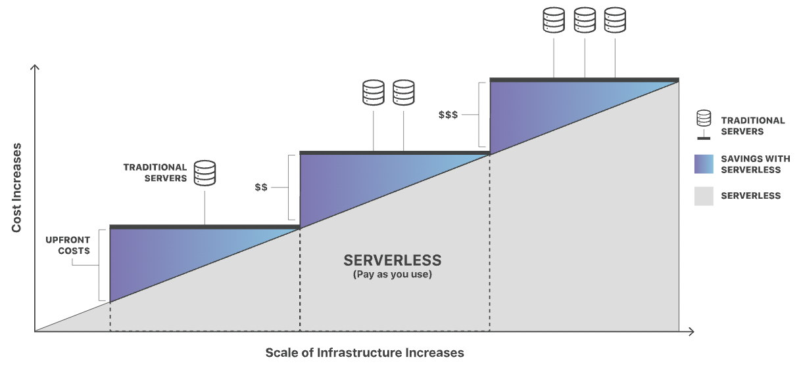
Porównanie kosztów Serverless a IaaS:
https://www.cloudflare.com/learning/serverless/what-is-serverless/

Slide 5
Co to jest FaaS (Function as a service)?
FaaS to model chmury obliczeniowej, umożliwiający uruchomienie fragmentów kodu na żądanie.
Deweloperzy płacą tylko za czas wykonania funkcji, a nie za cały czas dostępności aplikacji.
Skalowalność, bezstanowość i krótkie czasy działania to kluczowe cechy FaaS.
Idealne dla architektur zorientowanych na zdarzenia, takich jak przetwarzanie danych w czasie rzeczywistym czy systemy IoT.

Slide 6
AWS Lambda
Stworzona przez Amazon w 2014 roku
1 z 2 usług serverless compute oferowana przez AWS
Event Driven
Logi dostępne przez AWS CloudWatch
Możliwość uruchomienia przez ponad 200 usług AWS
Główne korzyści:
Pay as you use
Automatyczne skalowanie
Brak konieczności zarządzania serwerami
Wszechstronność zastosowań

Slide 7
AWS Lambda – języki programowania
AWS Lambda natywnie wspiera następujące języki:
Java, Go, PowerShell, Node. js, C#, Python oraz Ruby
Ponadto Lambda oferuje Runtime API który pozwala na użycie dowolnego języka programowania.

Slide 8
AWS Lambda – Sposoby interakcji
AWS CDK (Cloud Development Kit) - jest to usługa od Amazon pozwalająca na przetrzymywanie infrastruktury w formie kodu. Przykładowy deploy aplikacji: https://github.com/aws-samples/aws-cdk-examples
Strona AWS - dzięki której możemy używać serwisu z użyciem interfejsu użytkownika.

Slide 9
AWS Lambda – Deployment
w formie .zip
obraz kontenera
AWS CDK
Wklejenie kodu w prompt dostępny poprzez UI

Slide 10
AWS Lambda – przykładowy kod
exports.handler = function(event, context, callback) {
console.log("Received event: ", event);
var data = {
"greetings": "Hello, " + event.firstName + " " + event.lastName + "."
};
callback(null, data);
}

Slide 11
AWS Lambda – częste połączenia
Często spotykane połączenia AWS Lambda z innymi serwisami AWS:
AWS API Gateway,
AWS SQS/SNS,
AWS S3,
AWS Step Functions,
AWS CDK .

Slide 12
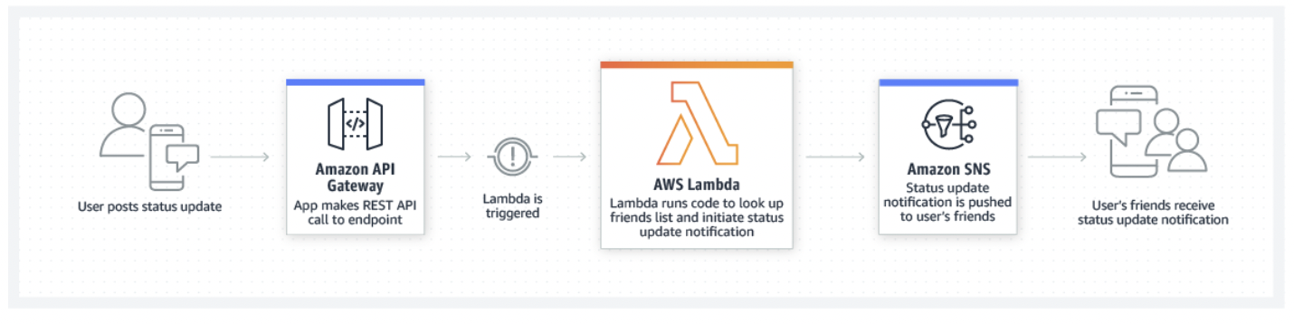
AWS Lambda – Architektura aplikacji

Slide 13
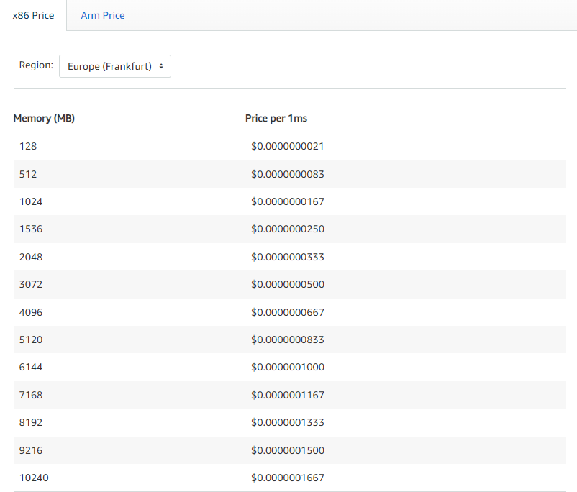
AWS Lambda – Model Pricing
AWS Lambda obsługuje procesory oparte na architekturach x86 i Arm, przy czym te drugie oferują do 34% lepszą wydajność za cenę.
AWS Lambda oferuje również darmowy limit obejmujący milion darmowych żądań i 400 000 GB-sekund czasu obliczeń na miesiąc. Cennik zależy od przydzielonej pamięci i jest skalowany na podstawie zużycia.

Slide 14
AWS Serverless - przydatne linki
AWS Skill Builder:
AWS Lambda Fundations
Getting into Serveless
AWS Documentation:
https://aws.amazon.com/serverless/
https://docs.aws.amazon.com/lambda/index.html

Slide 15
Google Cloud Functions
Cloud Functions to bezserwerowe środowisko wykonawcze umożliwiające tworzenie i łączenie usług w chmurze.
Główne Korzyści
Dzięki Cloud Functions można proste, jednozadaniowe funkcje, które są powiązane ze zdarzeniami generowanymi przez infrastrukturę i usługi chmury.
Kod jest wykonywany w całkowicie zarządzanym środowisku.
Nie trzeba udostępniać infrastruktury ani zarządzać serwerami.

Slide 16
Google Functions – języki programowania
Google Cloud Functions wspiera następujące środowiska:
Node.js,
Python,
Go,
Java,
Ruby,
PHP,
.NET Core.

Slide 17
Google Functions – deployment
Sposoby deploymentu:
Z lokalnej maszyny przy pomocy gcloud albo konsoli
Cloud Storage
Repozytorium kodu (GitHub lub Bitbucket)

Slide 18
Google Cloud Functions – Triggery
HTTP triggers
Event triggers:
Pub/Sub triggers
Cloud Storage triggers
Fire Store triggers
Firebase

Slide 19
Google Functions - przykładowy kod
exports.helloPubSub = (message, context) => {
const name = message.data
? Buffer.from(message.data, 'base64').toString()
: 'World';
console.log(`Hello, ${name}!`);
};
https://cloud.google.com/functions/docs/writing#directory-structure

Slide 20
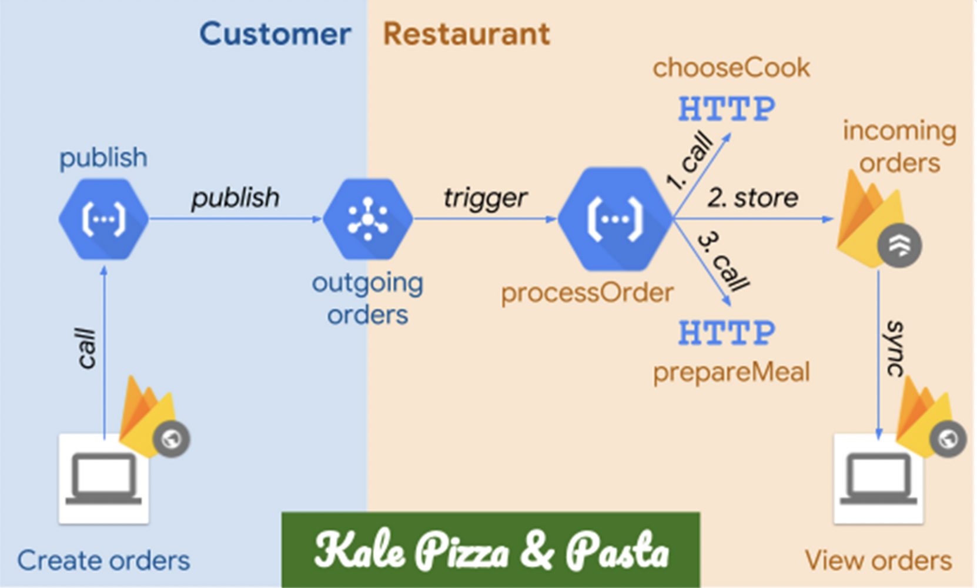
Google Functions – Architektura aplikacji
https://cloud.google.com/blog/products/serverless/cloud-functions-pro-tips-retries-and-idempotency-in-action

Slide 21
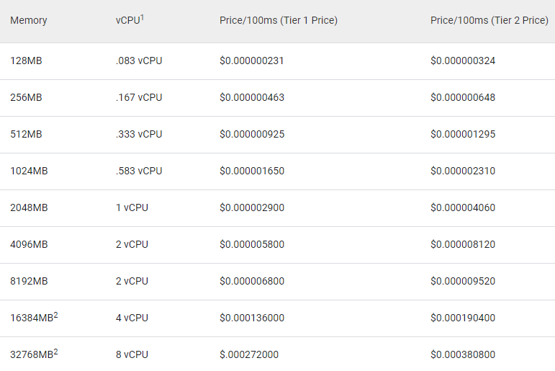
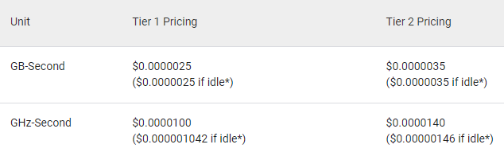
Google Cloud Functions – Model Pricing
Cloud Functions są wyceniane na podstawie czasu działania funkcji, liczby jej wywołań i zasobów. Dodatkowe opłaty dotyczą transferu danych przy wychodzących żądaniach sieciowych. Istnieje bezterminowa darmowa warstwa dla wywołań, ale wymagane jest posiadanie prawidłowego konta rozliczeniowego.
*Idle: If you set a minimum number of function instances, you are also billed for the time these instances are not active. This is called idle time and is priced at a different rate.

Slide 22
Kiedy użyć AWS Lambda, a kiedy Google Cloud Functions? - Porównanie
AWS Lambda | Google Cloud Functions
Wsparcie dla wielu języków programowania, w tym PowerShell | Bez opłat za pierwsze 2 miliony żądań
Możliwość uruchamiania nieograniczonej liczby funkcji na projekt | Wiele opcji przechowywania danych
Szereg źródeł zdarzeń, takich jak SQS, SNS, SES, S3, Kafka, CloudWatch, DynamoDB, HTTP, Kinesis | Obsługa różnych języków programowania, z wyjątkiem PowerShell
Taniej, jeśli liczba żądań przekracza 2 miliony
Krótszy czas wykonania funkcji (maksymalnie 900 sekund) | Limit 1000 funkcji na projekt
Ograniczenie przechowywania do 75 GB (możliwość zwiększenia poprzez zgłoszenie) | Wyższy koszt po przekroczeniu 2 milionów żądań
 | Mniej zintegrowany z innymi usługami

Slide 23
Przypadki Użycia – Google Cloud Functions
Powiadamianie użytkowników: Umożliwia automatyczne generowanie powiadomień dla użytkowników na podstawie zdarzeń w aplikacji.
Konserwacja bazy danych: Monitorowanie i reagowanie na zdarzenia w bazie danych, umożliwiające oczyszczanie i aktualizację danych w czasie rzeczywistym.
Przetwarzanie zasobochłonnych zadań w chmurze: Wykonywanie zadań o dużym obciążeniu procesora lub sieci w chmurze, zamiast na urządzeniu użytkownika.
Integracja z zewnętrznymi usługami i API: Łatwe łączenie z interfejsami API innych usług, umożliwiając współpracę i rozszerzenie funkcjonalności aplikacji.

Slide 24
Future of Serverless
Chmura obliczeniowa znajduje się w centrum nowoczesnego, połączonego świata. Większość nowoczesnych aplikacji wykorzystuje aplikacje obliczeniowe w chmurze do agregowania i przetwarzania danych oraz do tworzenia informacji potrzebnych urządzeniom brzegowym.
Popyt na chmurę obliczeniową ma rosnąć rocznie o 15%.
Przewiduje się, że wydatki na chmurę obliczeniową osiągną 50% wydatków na IT w kluczowych segmentach rynku
Chmura obliczeniowa już teraz zużywa 1-1,5% globalnej energii, a jej wzrost stanowi realne zagrożenie dla środowiska.

Slide 25
Źródła
https://www.cloudflare.com/learning/serverless/what-is-serverless/
https://cloud.google.com/functions
https://docs.aws.amazon.com/lambda/index.html
https://aws.amazon.com/serverless/
https://aws.amazon.com/lambda/

